Slide 1
Neural Network & Deep Learning
Do Thi Ngan
06/07/2019

Slide 2
Giới thiệu AI – Deep Learning
Artifical Intelligence (AI hay Trí tuệ nhân tạo) là một công nghệ mô phỏng quá trình suy nghĩ và học tập cũng như các khả năng của con người cho máy móc và đặc biệt là hệ thống máy tính.
Deep Learning – học sâu là một phần của machine learning, tập trung giải quyết các vấn đề liên quan đến mạng thần kinh nhân tạo nhằm nâng cấp các công nghệ như nhận diện giọng nói, tầm nhìn máy tính và xử lý ngôn ngữ tự nhiên
Ứng dụng của Deep learning:
Chăm sóc sức khỏe
Giáo dục
Giao thông
…

Slide 3
Neural Network
Neural network (NN) là một mạng thần kinh đơn lẻ, tương tự việc dự đoán giá nhà dựa vào 1 đặc trưng duy nhất là size của ngôi nhà
Input X
Output Y
Nhiều mạng thần kinh đơn xếp chồng lại sẽ tạo ra một mạng lưới neural network, giống với việc xác định giá nhà dựa vào 3 đặc trưng size, số phòng ngủ, vị trí
Relu (Retified linear units): đơn vị tuyến tính chỉ lưu
NN automatic figure out a model

Slide 4
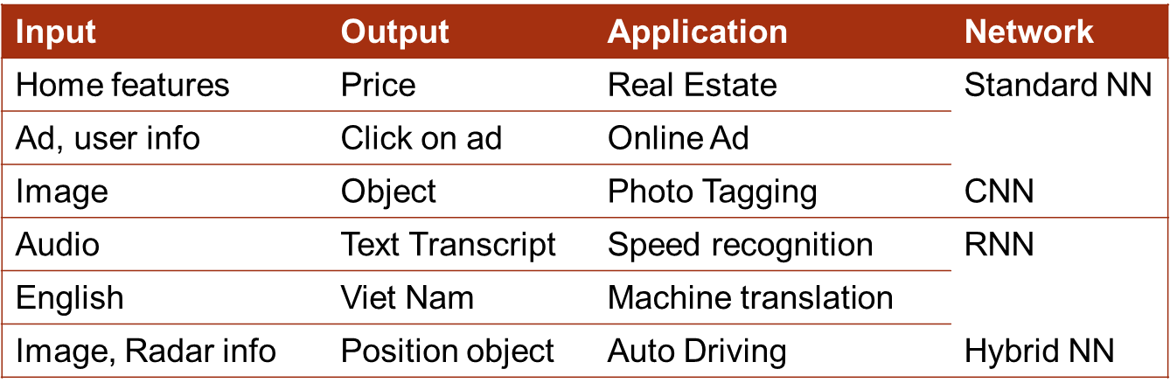
Supervised Learning
Supervised learning – học có giám sát là việc đưa input vào và biết nhãn của output

Slide 5
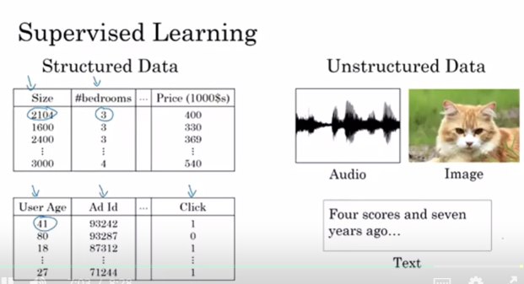
Supervised Learning
Structured data and Unstructured data

Slide 6
Why is deep learning take off?
Cơ sở hạ tầng đang phát triển rất mạnh, cũng như lượng data đầu vào phục vụ cho Deep learning ngày càng tăng là một bước đệm thuận lợi để deep learning phát triển
Thuật toán ngày càng tối ưu hơn
Sigmoid
Relu

